Slide 1
LET’S SAVE OUR PLANET
the environment protection

Slide 2

Головне питання

Slide 3
Тематичні питання
The problem with air
The problem with soil
The problem with water

Slide 4
План наших дій
Удосконалити знання за темою “Environment”
Повторити використання умовних речень другого типу та модальне дієслово should/not
Знайти шляхи до захисту довкілля; випустити буклет із пропозиціями.

Slide 5
Клас об'єднати в групи
1. журналісти
2. науковці
3. міністри екології

Slide 6
Кому що?
журналісти
Збір інформації про захист довкілля
Випуск буклету
науковці
Пошук видів забруднення
Пошук ілюстрацій із забрудненнями
Міністри екології
Пропозиції щодо захисту довкілля
Обґрунтування думки

Slide 7
KINDS OF POLLUTIONS:
WATER POLLUTION
AIR POLLUTION
SOIL POLLUTION
LITTERING
LIGHT POLLUTION

Slide 8
THE ENVIRONMENT PROTECTION
STOP POLLUTING STREETS WITH LITTER
TAKE AWAY THE RUBBISH TO THE LANDFILL
PUT MORE WASTE BINS
CLEAN AWAY THE TERRITORY AFTER THE PICNICS

Slide 9
THE ENVIRONMENT PROTECTION
TURN OFF THE LIGHT
TURN OFF THE COMPUTER AFTER WORK
SAVE ELECTRICITY

Slide 10
THE ENVIRONMENT PROTECTION
STOP KILLING FISH
Stop polluting water
Stop polluting air

Slide 11
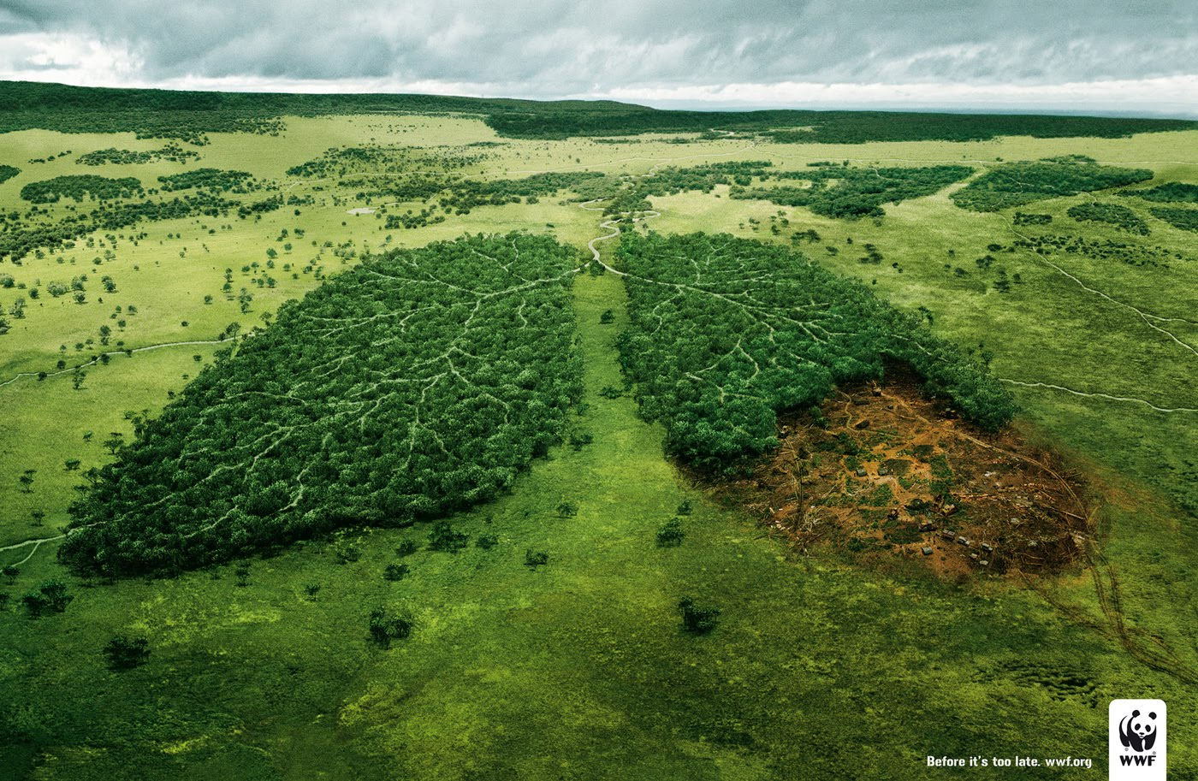
Stop cutting down the trees!

Slide 12
It’s ruining our life
Stop breathing with fumes of cars
Stop using plastic package
Stop making a fire
Stop using chemicals

Slide 13
The ways of protection
Plant more trees
Use bikes
Clean the territory
Save rare plants

Slide 14
The ways of protection
Turn on the save lamps
Use bio-cars
Recycle plastic packages

Slide 15

Let’s Save
Our Planet Together!

